Slide 1
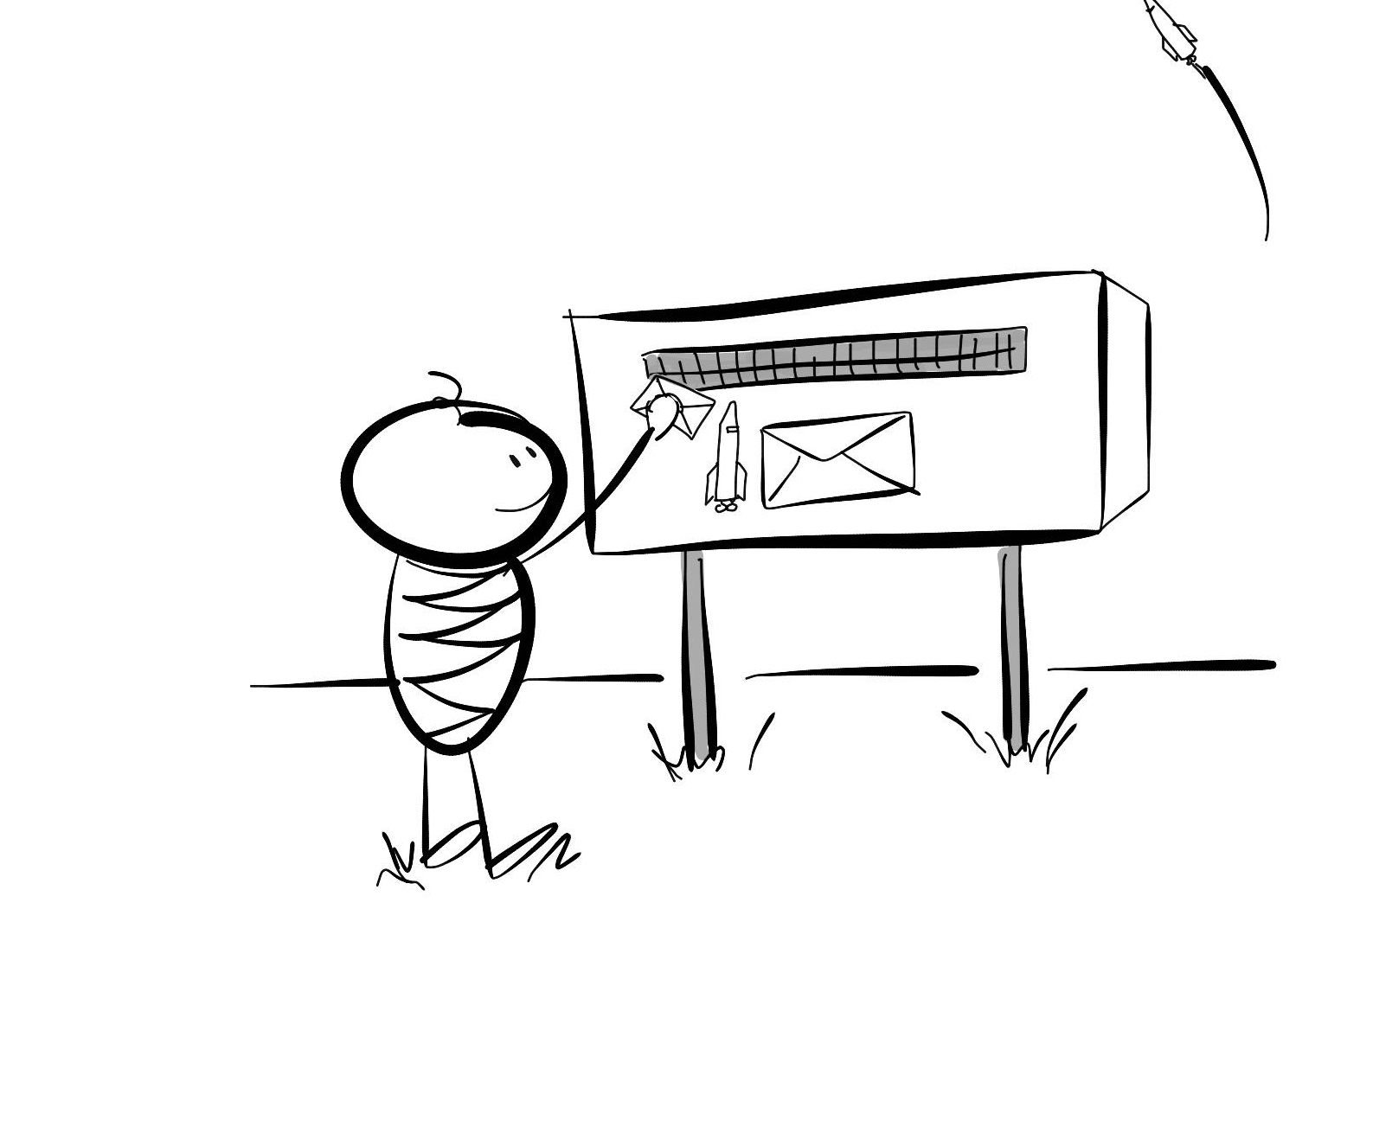
WAAR IS DE BRIEVENBUS
VOOR POST
NAAR DE RUIMTE?
LES 1: POST VOOR DE RUIMTE

Slide 2
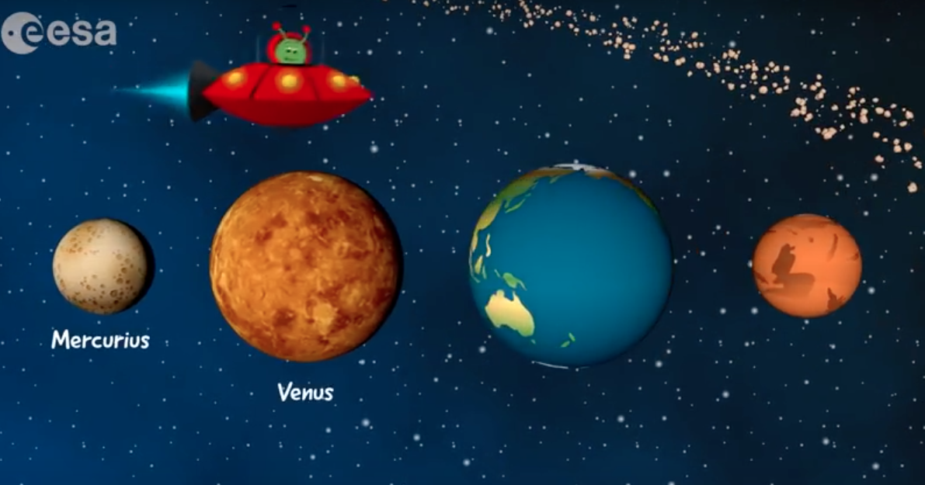
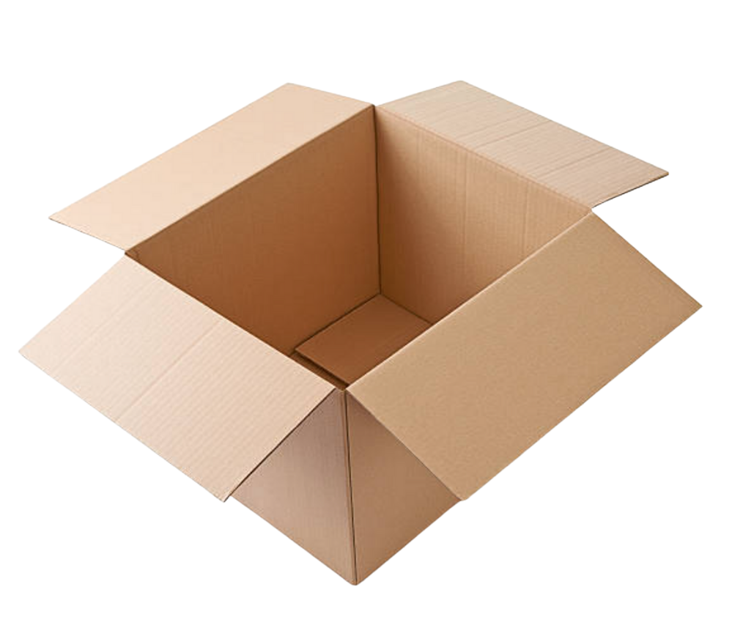
OPDRACHT: Kijk het filmpje over Paxi. Je maakt zelf een postpakket voor Paxi. Wat stop jij in de doos om te laten zien hoe het hier op aarde is en om te vragen of hij bij ons komt?
President Carter stuurde in 1977 post naar de ruimte.
Hij stuurde 90 minuten aan geluiden
en 116 foto’s.
LES 1: POST VOOR DE RUIMTE

Slide 3
LESPLAN:
Lesverloop: Vertel kort over de ruimte en over een president die een postpakket maakte en de ruimte in stuurde. Laat aan de kinderen het filmpje over Paxi zien. De kinderen gaan pakketpost maken voor Paxi, het buitenaards wezentje uit het filmpje. Laat de kinderen eerst een mindmap maken over wat er allemaal in de doos zou kunnen. Daarna krijgen ze allemaal een doos en mogen daar spullen en/of een brief in stoppen om aan Paxi te laten zien wat er belangrijk is op aarde. Bespreek aan het einde van de les de inhoud van de doos met de kinderen. Op welke vragen geeft hun doos antwoord?
Situatie: Door met afstand te kijken naar de aarde, leer je te kijken vanuit een ander perspectief. Je bekijkt vanuit een groter geheel wat je belangrijk vindt in jouw leefomgeving.
Skill: | denkvragen stellen
Kennis: Kinderen weten dat je (jezelf) kunt prikkelen met interessante vragen. Vaardigheden: Kinderen ervaren wat een hoge orde denkvraag met hen doet. Houding: Kinderen ontwikkelen een houding waarbij ze hun denkvermogen prikkelen.
1
VOOR DE LEERKRACHT – LES 1: POST VOOR DE RUIMTE
PLUSJEKLAS.NL

Slide 4
PLUS JE LES:
Kan een kind niet kiezen? Blijft de doos leeg? Moedig het kind aan op te staan en even een rondje te lopen en goed te kijken door de ogen van Paxi. Dit kan binnen en buiten. Wat zie, hoor, ruik en voel je? Vergeet ook niet naar boven en naar beneden te kijken. Vertel dat alles misschien wel nieuw is voor Paxi! ‘Zouden ze hout hebben in de ruimte? Of plastic? Zouden ze daar ook kleurpotloden hebben?‘ Met dit soort hulpvragen kan je voorzichtig sturen. Besteed aandacht aan de persoonlijke keuzes die er gemaakt zijn. Waarop zijn de keuzes gebaseerd? Het is interessant dit met elkaar te delen.
UITBREIDINGSKANSEN:
Vraag de kinderen hoe ze het aanpakken als dingen te groot zijn voor in de doos. Heeft de inhoud uitleg nodig of vinden ze het duidelijk genoeg? Hoe geven ze die uitleg als Paxi niet hun taal spreekt?
Tijdens expeditietijd kunnen de kinderen verder werken aan de buitenkant van de doos. Bespreek waarom ze hebben gekozen voor wat ze hebben gemaakt.
De kinderen schrijven een uitnodiging aan Paxi voor een rondleiding op aarde. Dit mag natuurlijk ook een tekening zijn.
2
VOOR DE LEERKRACHT – LES 1: POST VOOR DE RUIMTE
PLUSJEKLAS.NL

Slide 5
ZOEKTERMEN:
Paxi Esa
Voyager 1 and 2
Message president Jimmy Carter NASA 1977
Golden Record
Uitleg zonnestelsel kinderen
BRONNEN:
Achtergrondinfo: Voyager Golden Record
Filmpje: Voyager Golden Record
Filmpje: Ontmoet PAXI
Filmpje: PAXI - Het zonnestelsel
3
VOOR DE LEERKRACHT – LES 1: POST VOOR DE RUIMTE
PLUSJEKLAS.NL

